Slide 1
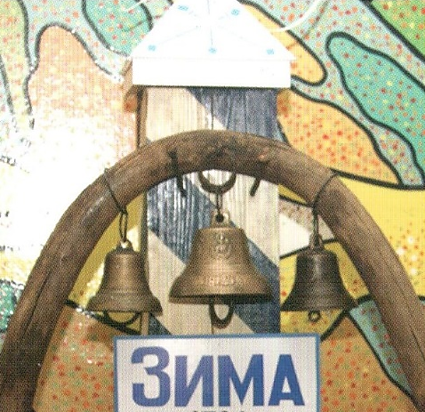
«Откуда пошла и есть Зима …» путевой очерк (XVIII в.)
  Безгубова Наталья Сергеевна,
  учитель истории и обществознания МБОУ «СОШ № 26»
  г. Зима Иркутской области

Slide 2
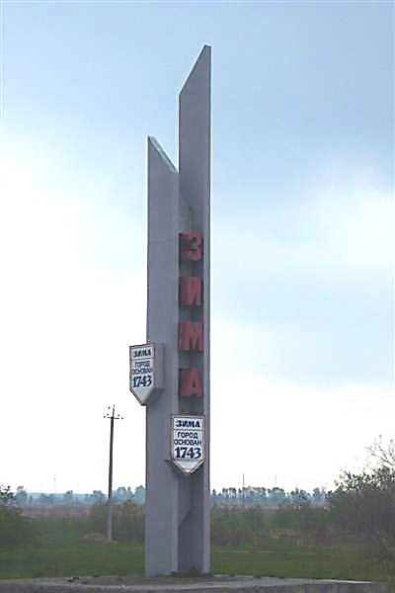
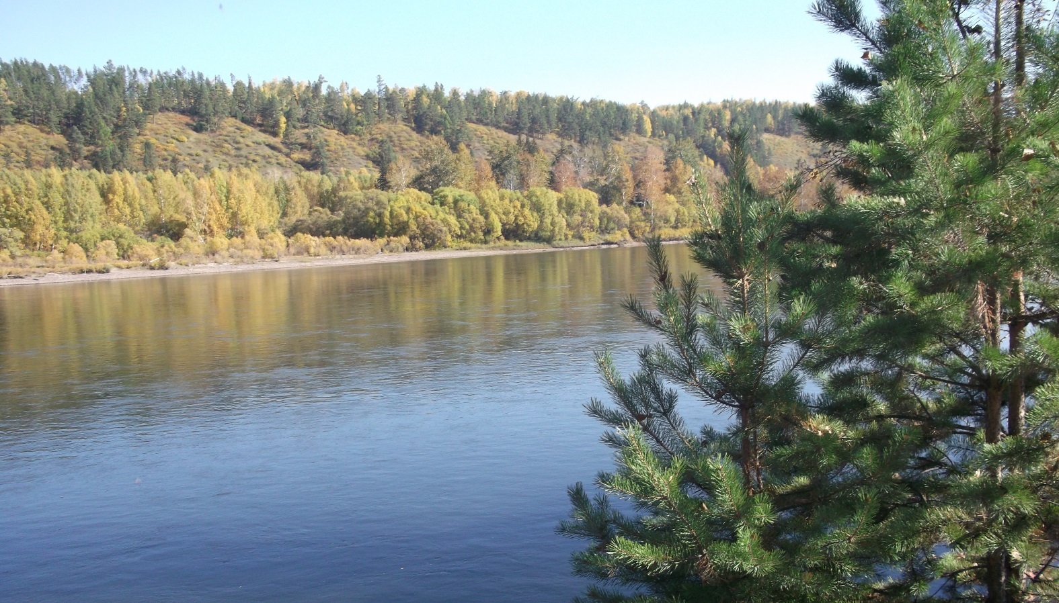
Пусть кто-то родился в столице
Пусть кто-то родился в селе,
А я обрела свою Родину
В любимой всем сердцем Зиме
Марина Выражемская

Slide 3


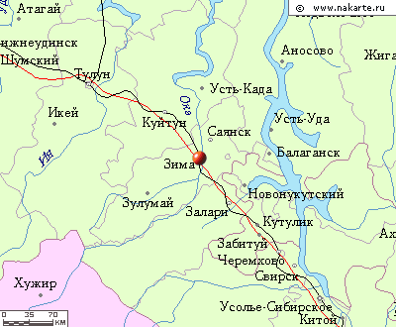
Зима ́– город в России, административный центр Зиминского района Иркутской области, крупная опорная железнодорожная станция Восточно-Сибирской железной дороги. Образует городской округ Зиминское городское муниципальное образование.
Расположен на левом берегу реки Оки в устье реки Зимы.
Территория города составляет 52,85 кв. км.
Население 32 тыс. человек.

Slide 4
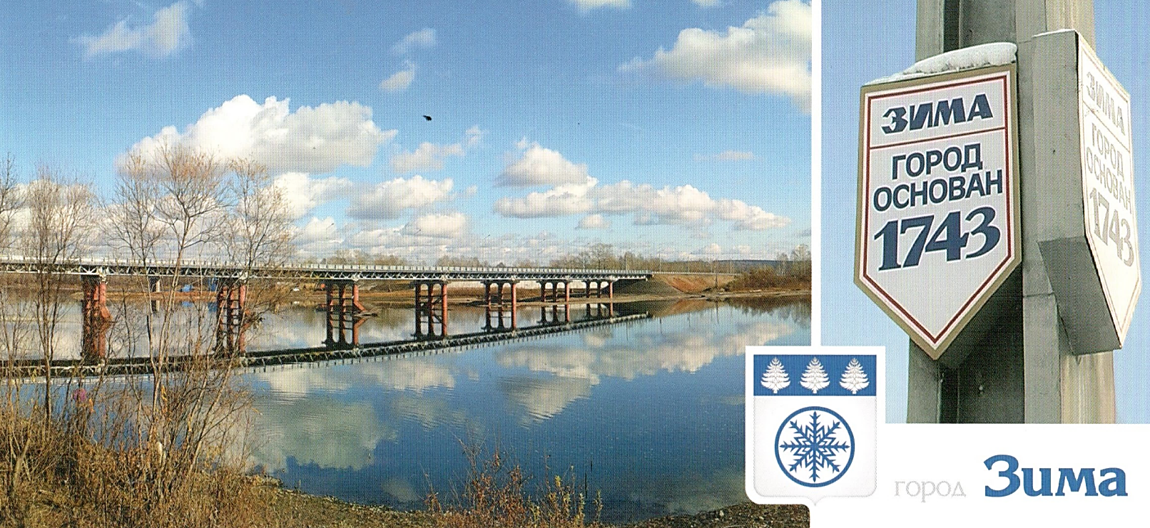
Происхождение названия города Зима
На Сибирской реке, на Оке,
Где Саяны видны вдалеке,
Кто-то первый поставил дома
И придумал названье «Зима».
А потом здесь прошел на восток,
Тракт Московский -прапрадед дорог.
Здесь бывало как стражники злы,
Ноги ранили в кровь кандалы.
Татьяна Остапенко

Slide 5
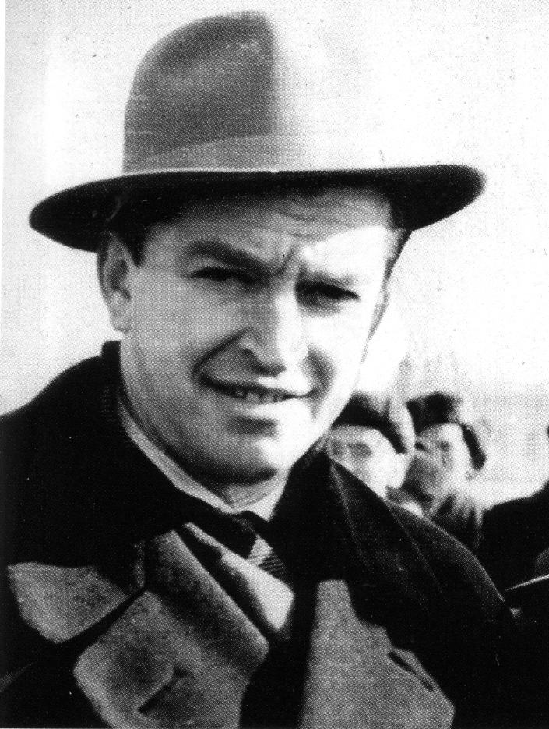
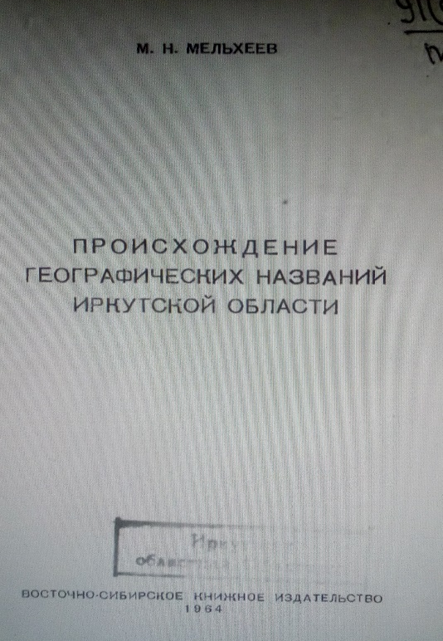
Матвей Николаевич Мельхеев (1906-1982), профессора ИГУ, автор книги
«Происхождение географических названий Иркутской области» 1964 г.,
посвященной исследованию топонимов Восточной Сибири.
Топонимика — учение о географических названиях. Она изучает происхождение, содержание, закономерности развития и правила написания географических названий местности.
Зима, р., г., Зиминский р–н – от бур. зэмэ – "вина", "проступок". По преданию, бурятский род, обитавший в этой местности, считался в чем–то провинившимся; «место провинных».
Зима – от бур. «острог».
Зима – «яма, низина», так буряты называли ту местность, где сливались четыре реки: Зима, Оха, Ухтай и Тимэн. Так как местность здесь низинная, заболоченная.

Slide 6
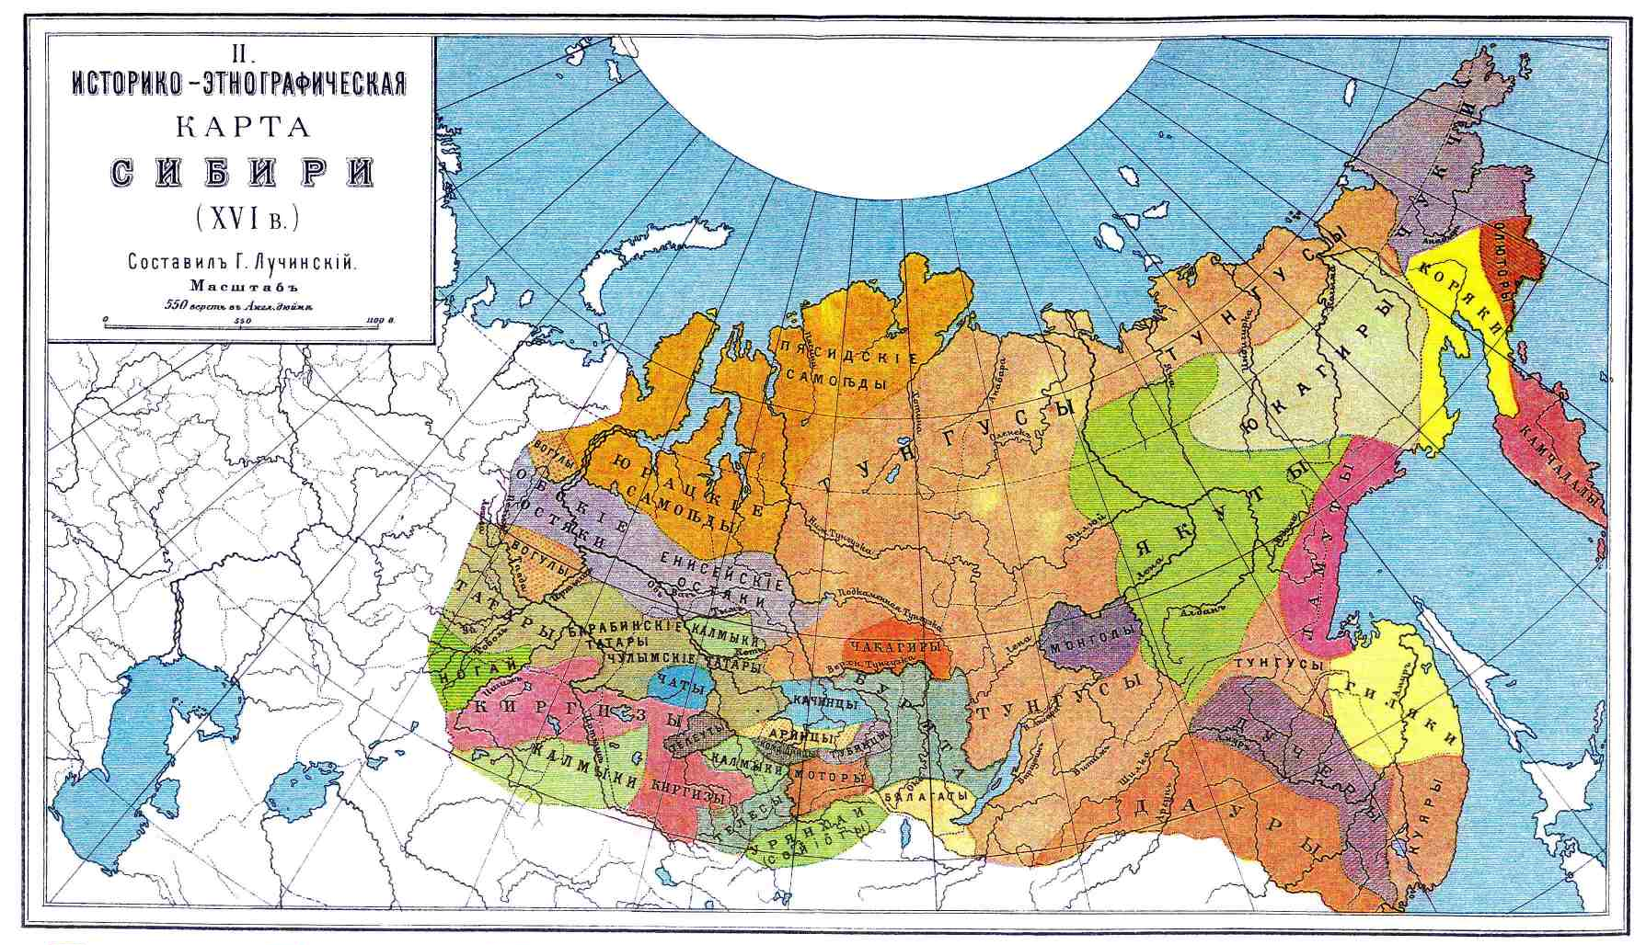
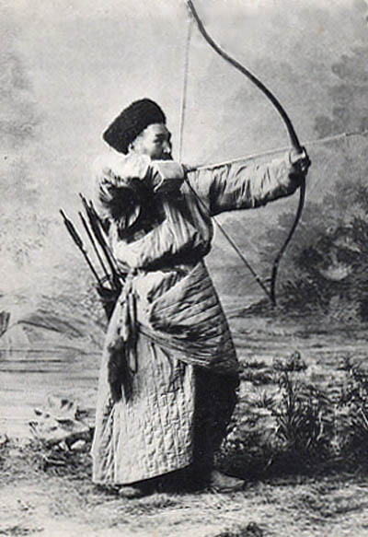
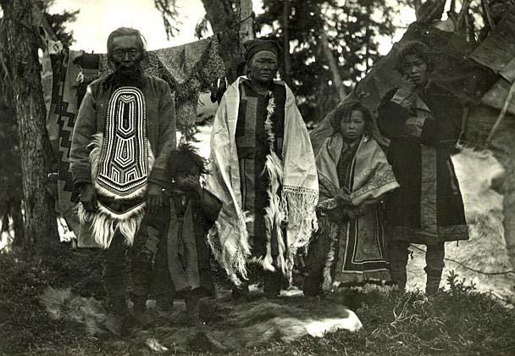
Древние жители Приокской долины
Буря́ты -«лесные люди»
Эве́нки

Slide 7
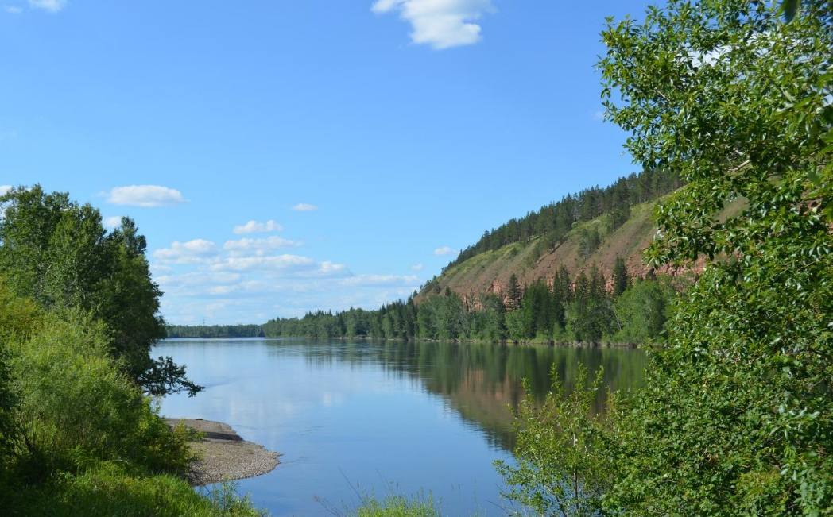
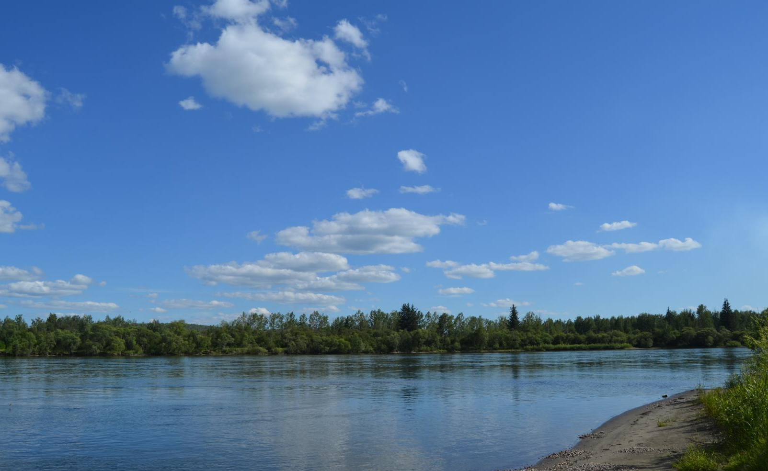
Река Ока
«Ока - приток Ангары. Название этой реки буряты произвели от слова «аха», т. е. старший, и связывают с тем, что она якобы является самой большой из рек, стекающих с ледников Восточного Саяна в Ангару. Коренные жители горной части бассейна Оки называют ее Ок-хем - стрела-река, то есть быстрая, как стрела. Возможно также, что Ок-хем приняло у бурят форму Аха, и получило в дальнейшем иное осмысливание...»
        М. Н. Мельхеев
        «Происхождение географических названий Иркутской области»

Slide 8
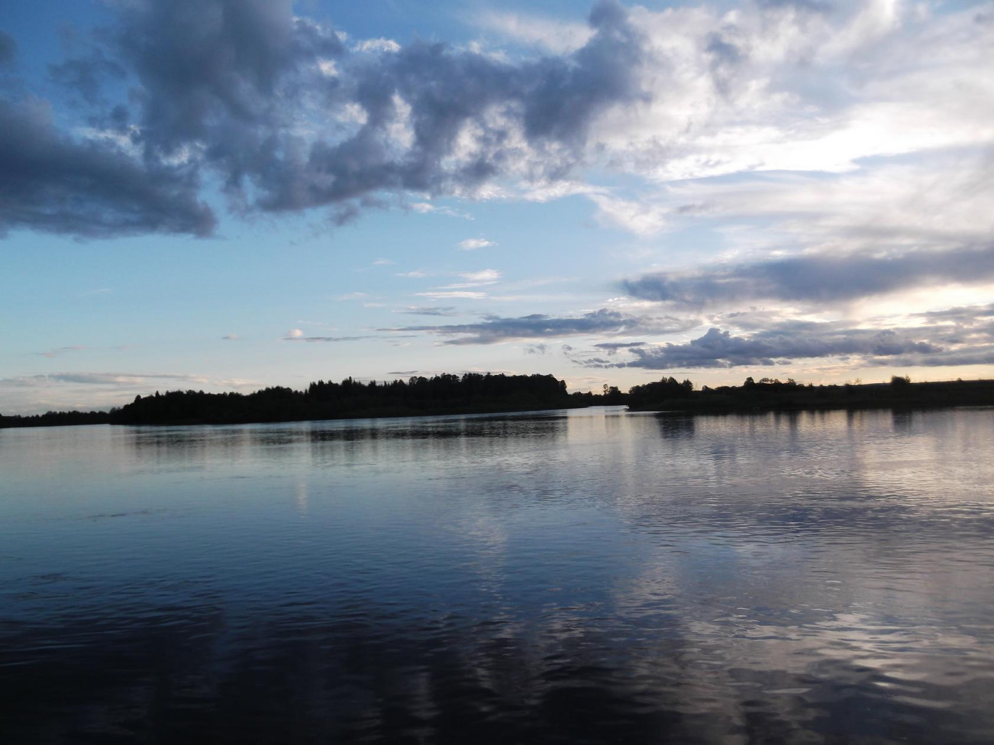
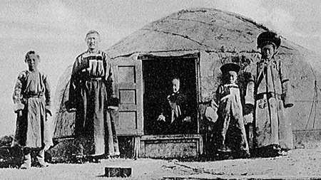
Легенды и предания

Slide 9

Исторические источники
Ге́рхард Фри́дрих Ми́ллер (Мю́ллер),
или в русифицированном варианте Фёдор Ива́нович Ми́ллер
(нем. Gerhard Friedrich Müller; 1705—1783)
— российский историограф немецкого происхождения. Действительны член Академии наук и художеств (адъюнкт с 1725, профессор истории с 1730), вице-секретарь Академии наук и художеств (1728—1730), конференц-секретарь Императорской Академии наук и художеств (1754—1765), действительный статский советник. Руководитель «Второй Камчатской экспедиции», организатор Московского главного архива.
«…первые поселенцы деревни Зиминская, «исстари платят ясак по 1 соболю с человека в Красноярский острог».
Яса́к (монг. засаг «власть»; тат. ясак — натуральная подать) — в России XV — начала XX вв. натуральный налог с народов Сибири и Севера, главным образом пушниной.

Slide 10
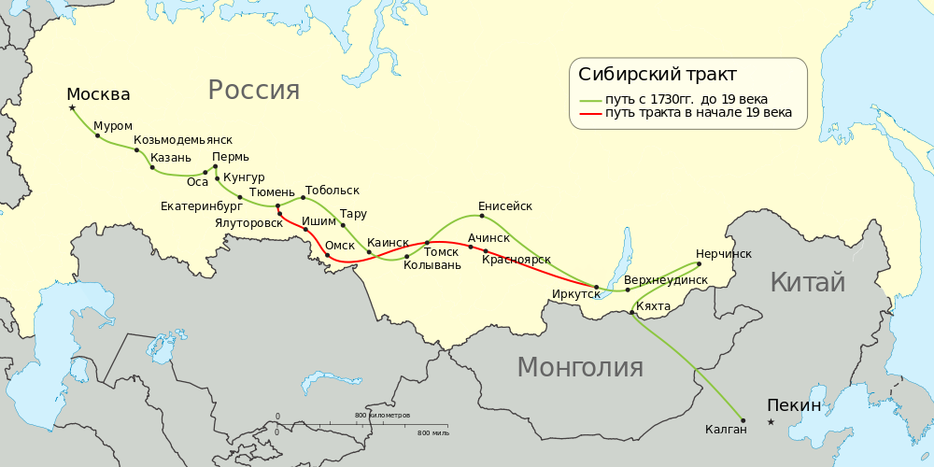
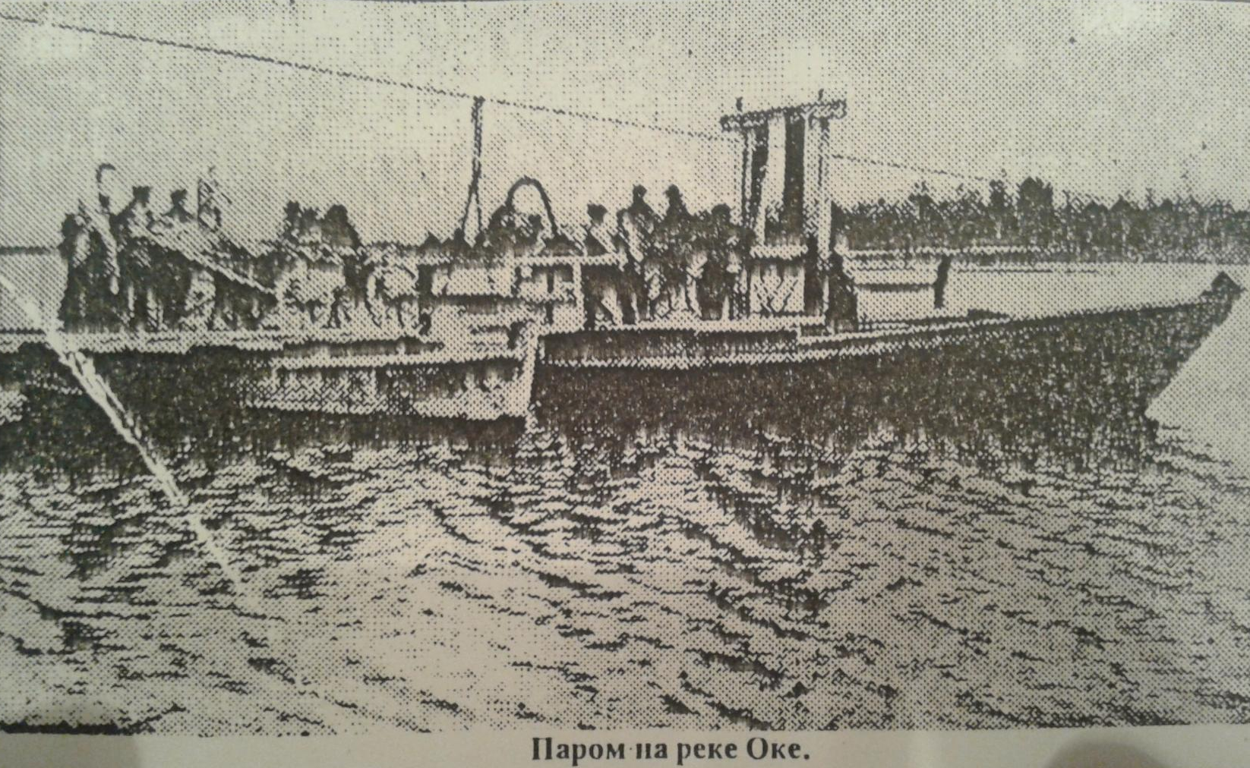

Slide 11
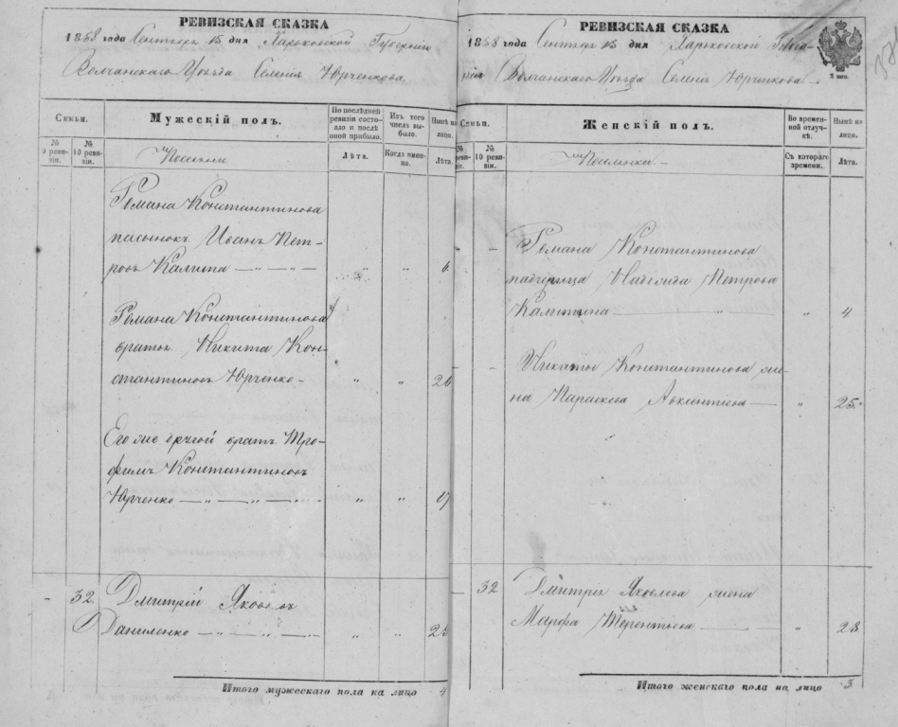
Реви́зские ска́зки — документы, отражающие результаты проведения ревизий податного населения Российской империи в XVIII — 1-й половине XIX вв., проводившихся с целью подушного налогового обложения населения. Списки населения, охваченные ревизиями, о сословном и национальном составе жителей того или иного поселения. Там же указываются возраст и семейное положение.
Фрагмент «Ревизской сказки»

Slide 12
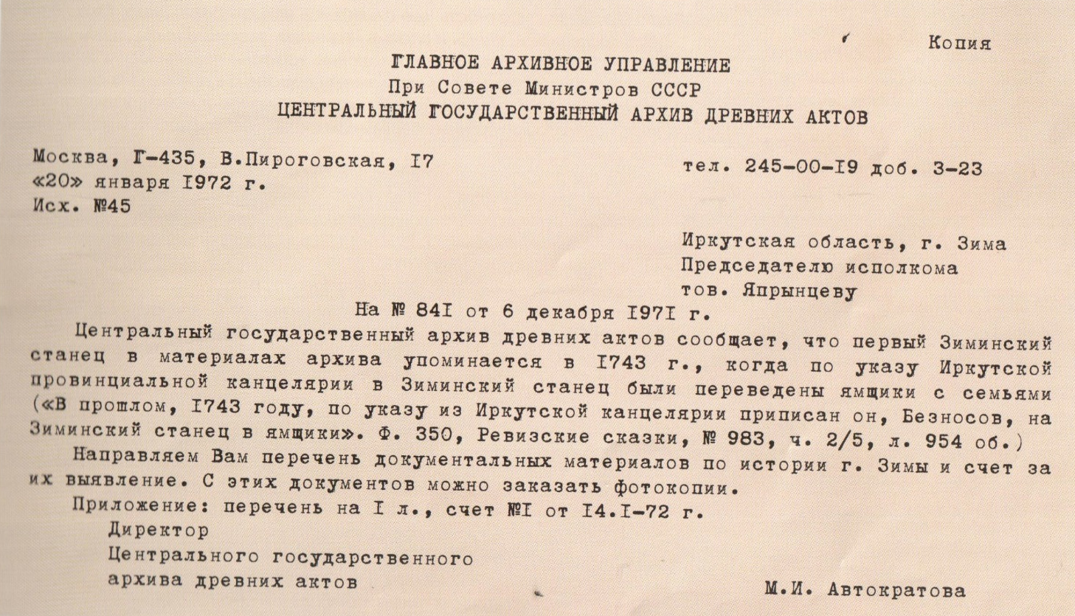

Slide 13
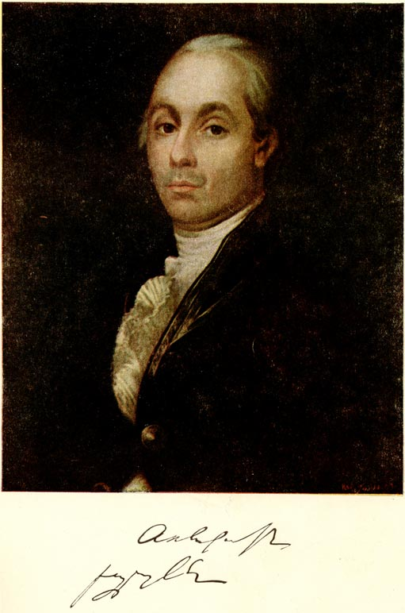
« ... Выехав из Удинска (ныне Нижнеудинск) 1 октября 1790 года, едем лесом и гористыми местами 17.5 верст до Тулуна, где, переехав Ию, дорога становится глаже и полистее, но, переехав Оку при деревне Зима, проезжать надлежит степь, Братской именуемую. Но юрт или жилищ оного народа при дороге опричь одного летнего не видно ... »
Радищев А.Н.
Записки путешествия в Сибирь. М. 1949. с. 716.

Slide 14
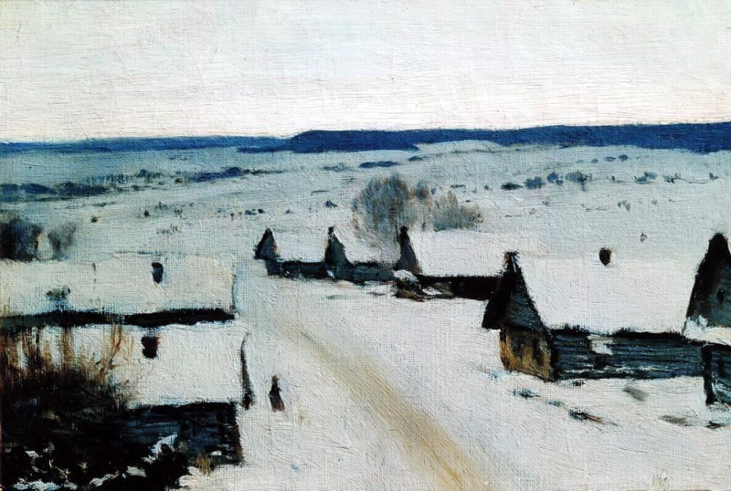
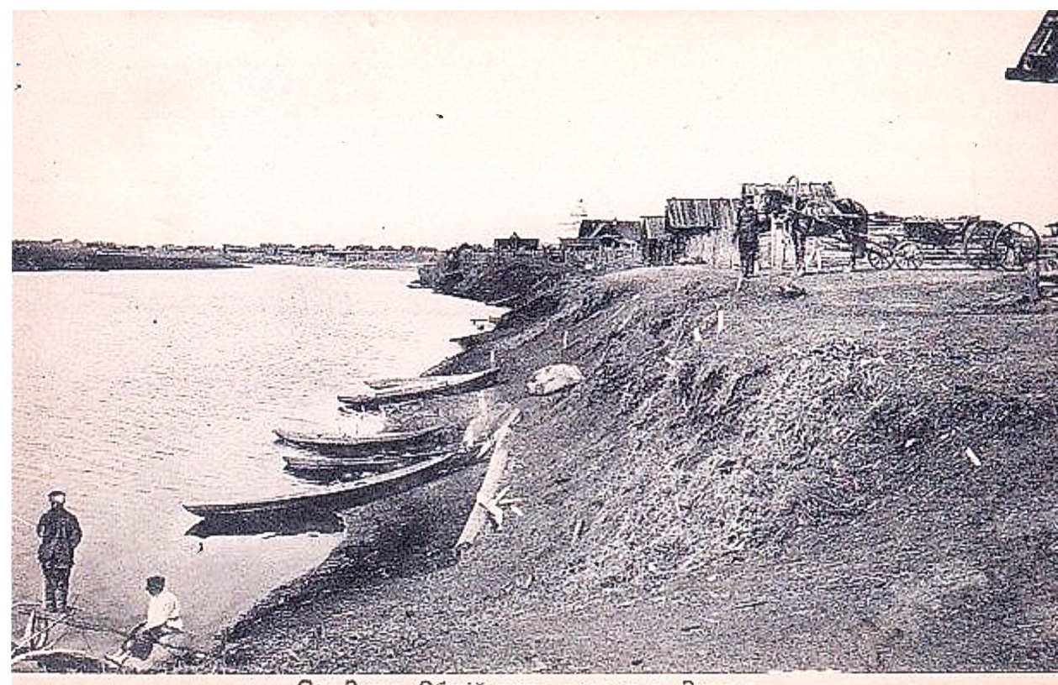
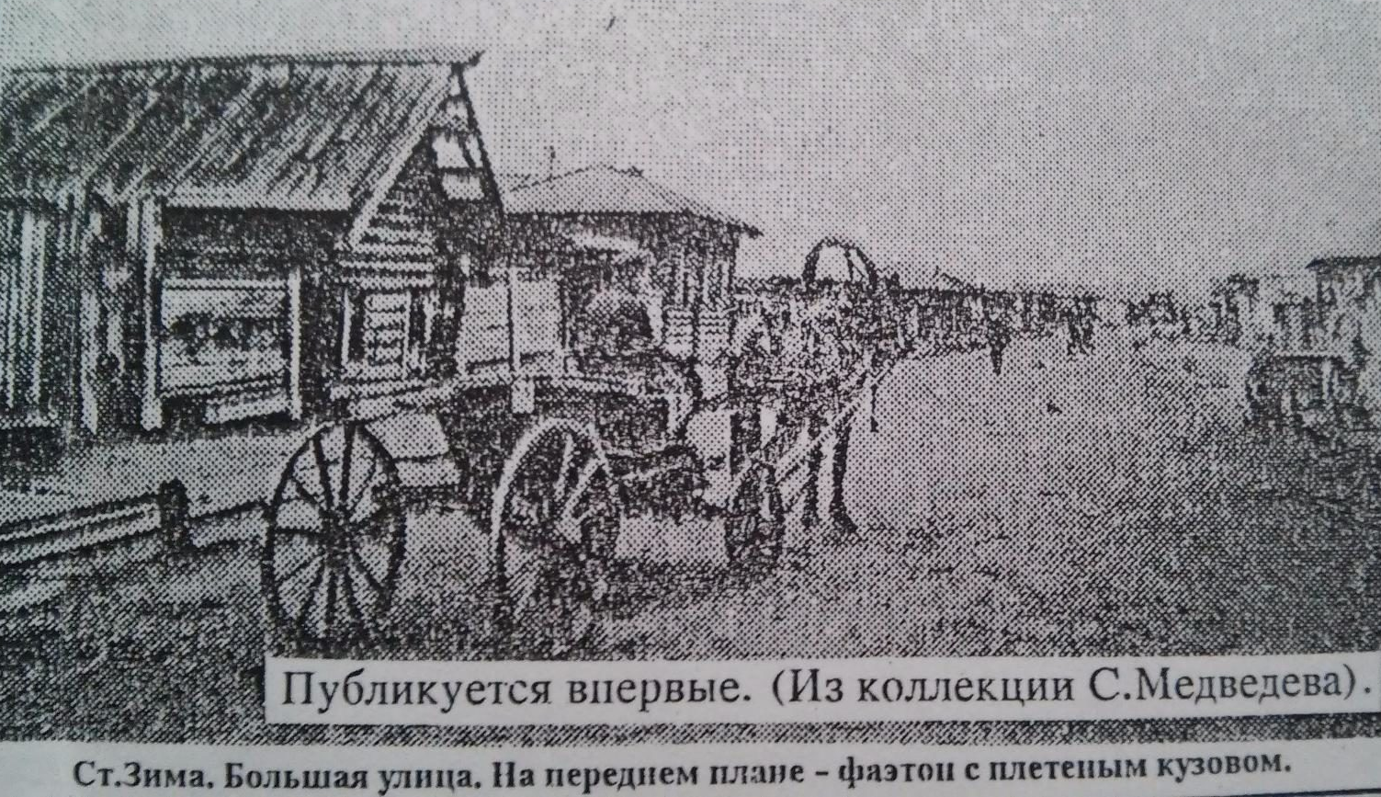
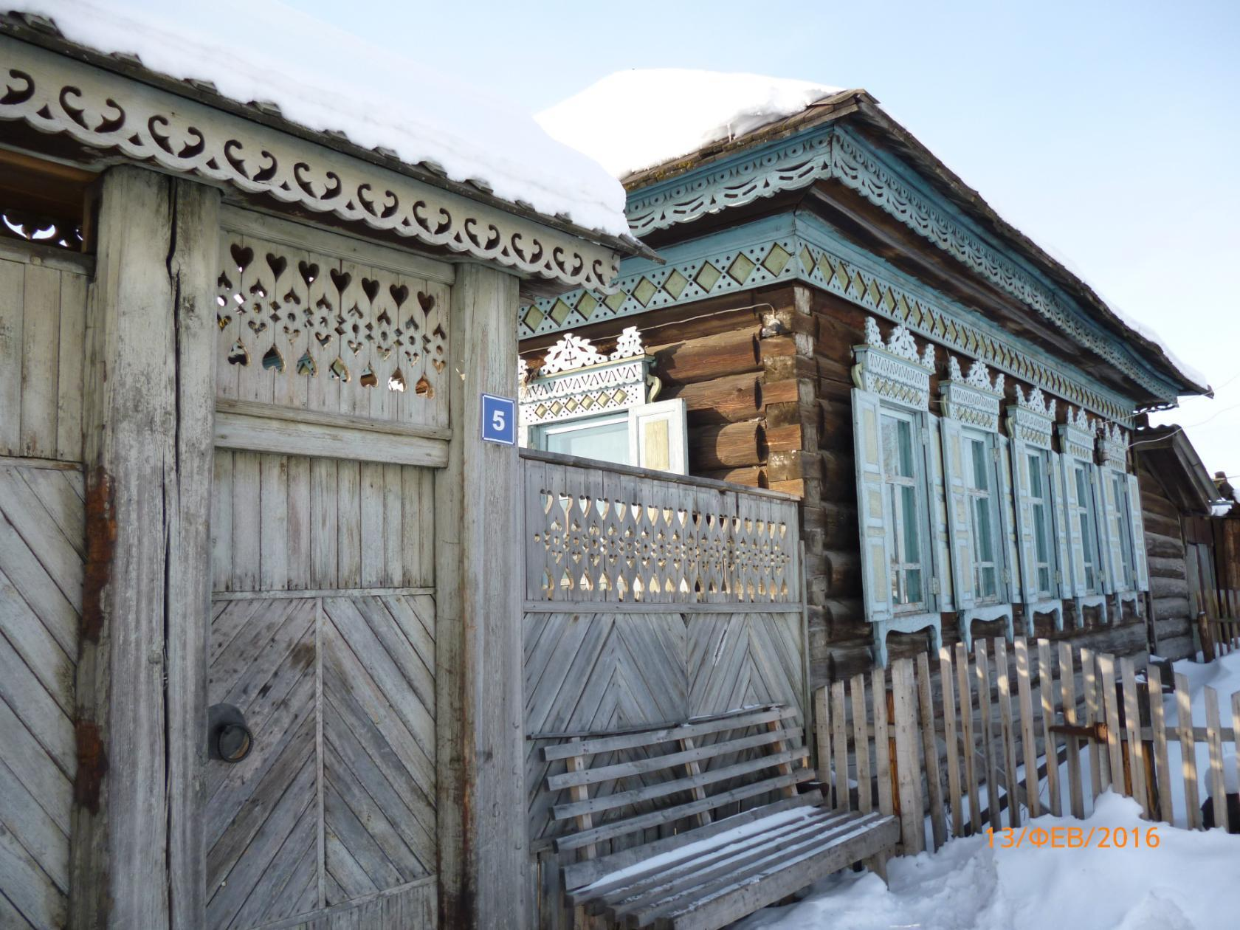
Зиминский станец. 1743 г.
Старая Зима.

Slide 15
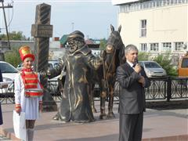
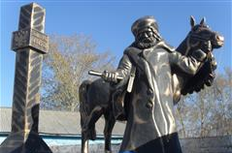
Ямщик, лошадь и верстовой столб
Автор – Иван Зуев.
Скульптурная группа, состоящая из ямщика, в руках которого находится свиток, лошади и верстового столба, посвященная истории нашего города.
11 сентября 2015 г.
Открытие сквера и памятника Ямщику – первопереселенцу Зиминского станца

Slide 16
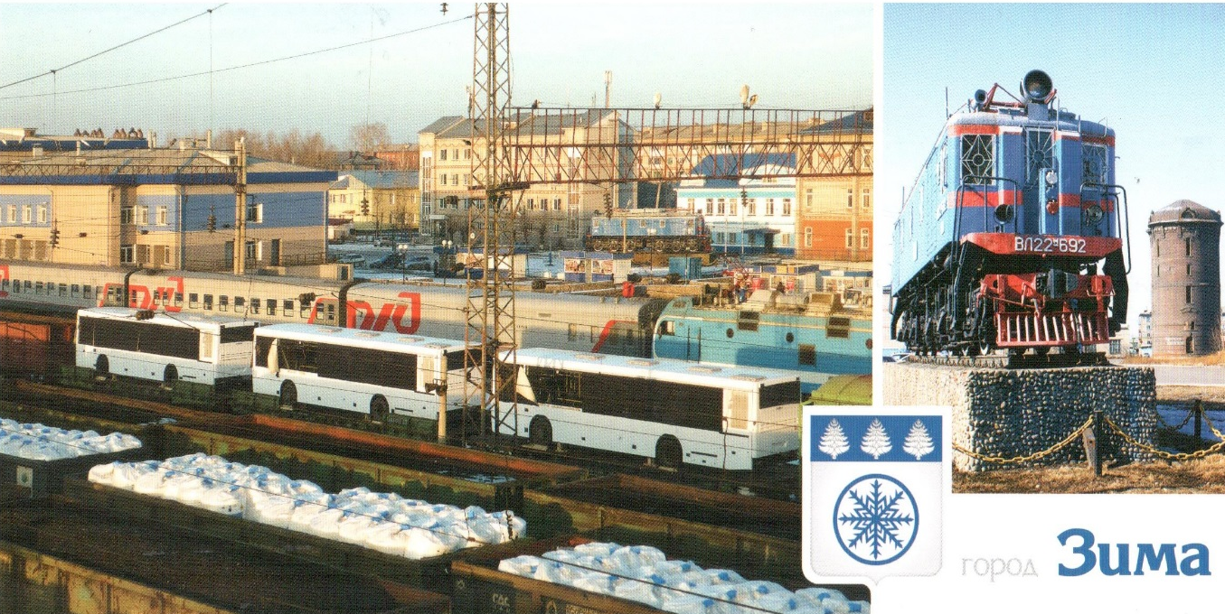
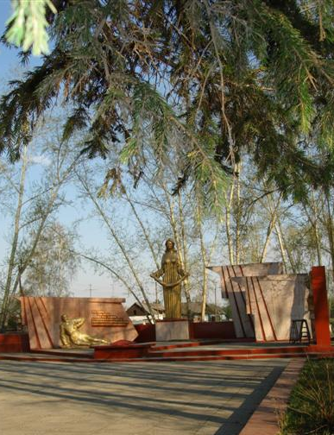
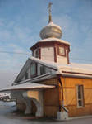
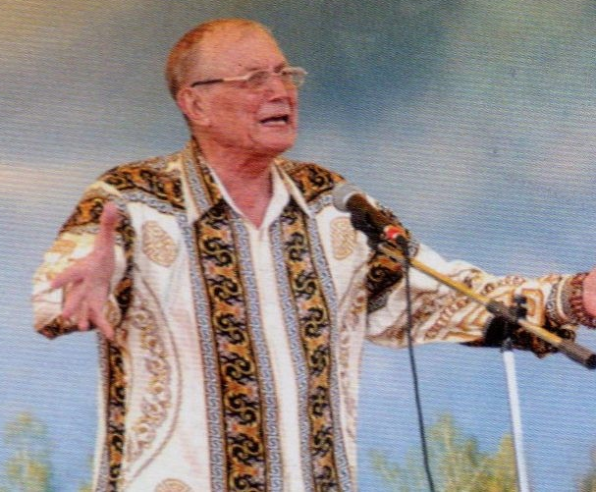
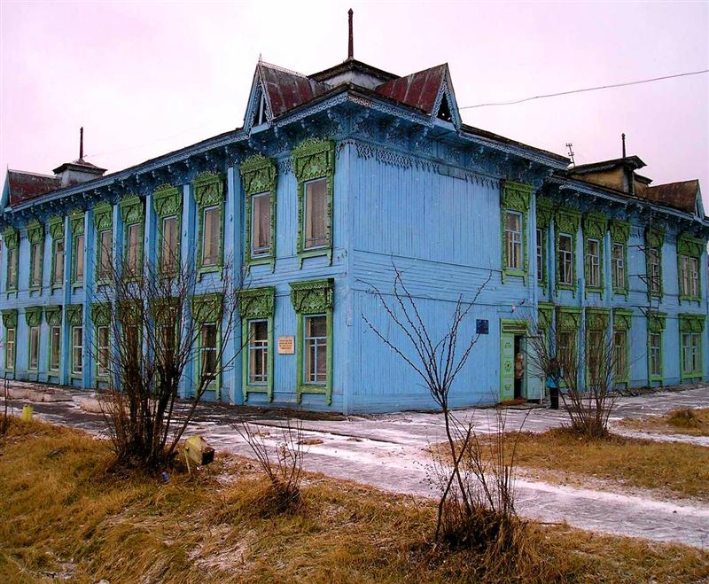
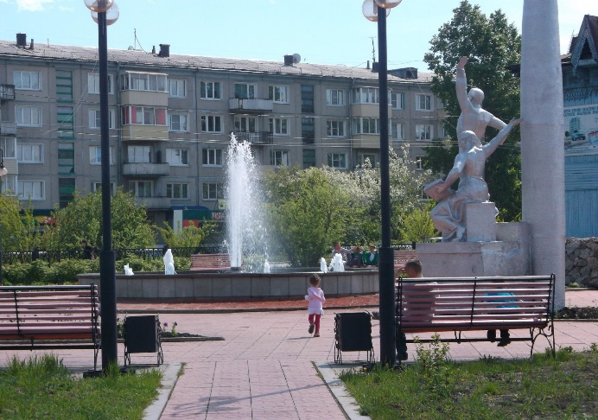
Мой город родной.
Ты - моя колыбель.
Я словно кровинка твоя.
Ты — гордость моя.
Ты — мой нежный апрель,
Ты — лучшая строчка моя.
Здесь первое все:
И любовь и весна
Мечта, без которой — нельзя,
Какой бы здесь улицей я не прошла,
Мне встретятся всюду друзья.
а это немало для тех, кто в пути,
Особенно. Если...устал...
Мой город родной, хорошей и цвети,
Сверкай среди звезд, как кристалл!
Татьяна Остапенко

Slide 17
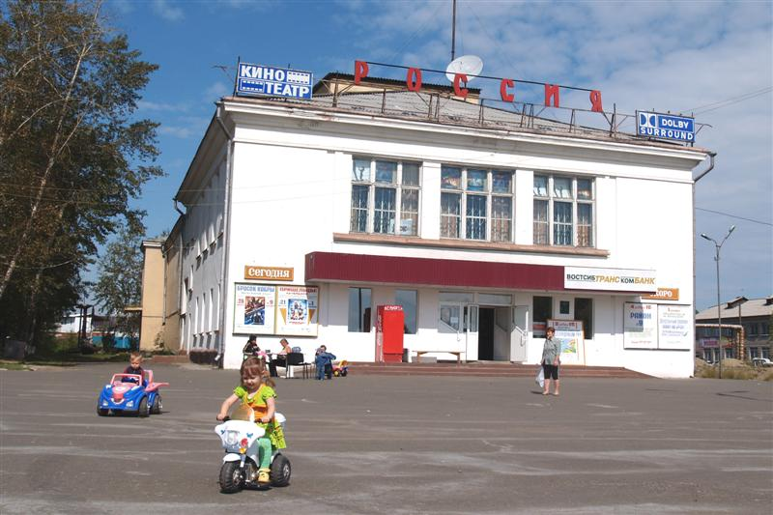
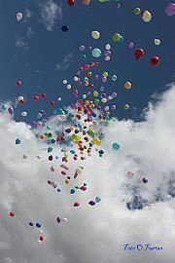
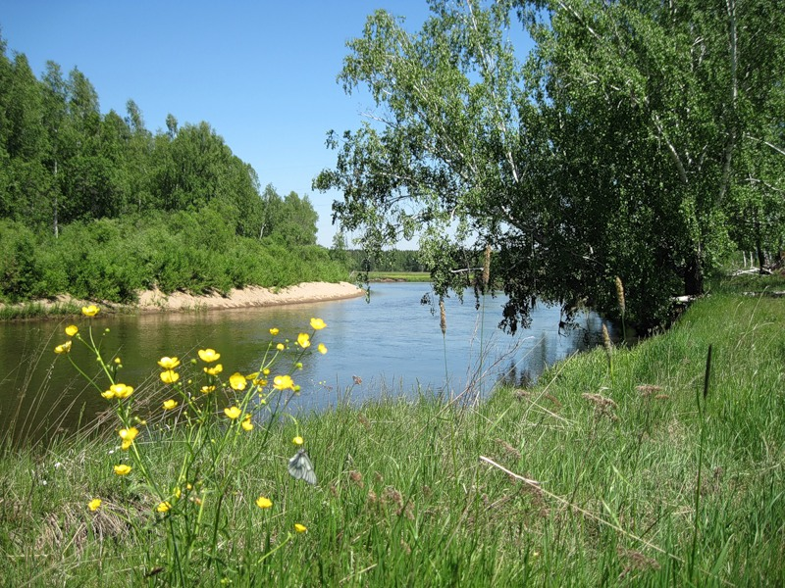
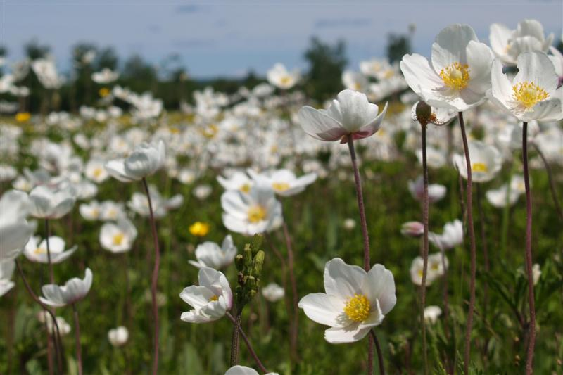
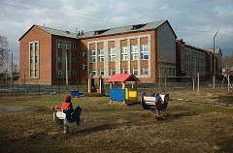
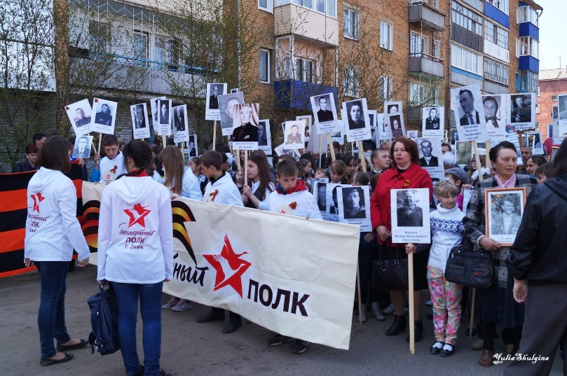
Спасибо за внимание!

Slide 18
Список литературы
Бухаров А. А. Зиминская быль. – Иркутск: Восточно-Сибирское книжное издательство, 1993. – 256 с.
«Зима. Город, который нам дорог». – Красноярск: Сибирские промыслы, 2013.- 208 с.
https://ru.wikipedia.org/wiki/
Исторический атлас. Иркутская область. – М.: Изд-во ДИК, 2000.- 48 с.
«Новая Приокская правда» - № 24 (115) 24 июня 2015 г. - с. 1, 4.
«Новая Приокская правда» -№ 36 (127) 16 сентября 2015 г. - с.1
Остапенко Т. Сборник стихов. – Зима, 1993.
Мельхеев М. Н. (1964) "Происхождение географических названий Иркутской области« http://irkipedia.ru/sites/default/files/pdf/automat/proishozhdenie_geograficheskih_nazvaniy_irkutskoy_oblasti.pdf
Хороших Н. «Зиминское поселение в описаниях исследователей и путешественников» //Сборник исследовательских работ учащихся детского клуба «Ровесник»- Зима, 2015.- с. 9-17

